Slide 1

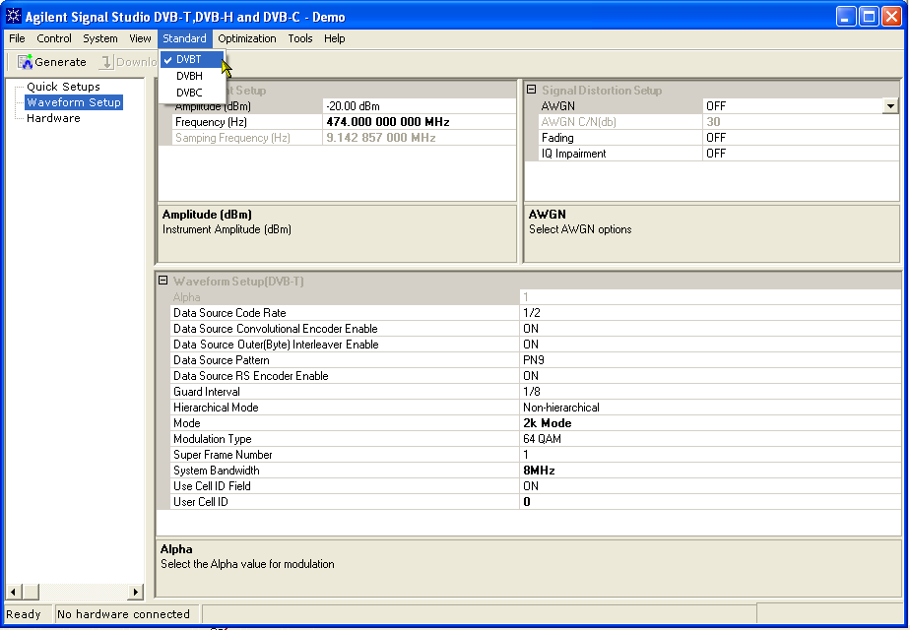

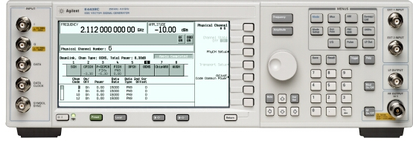
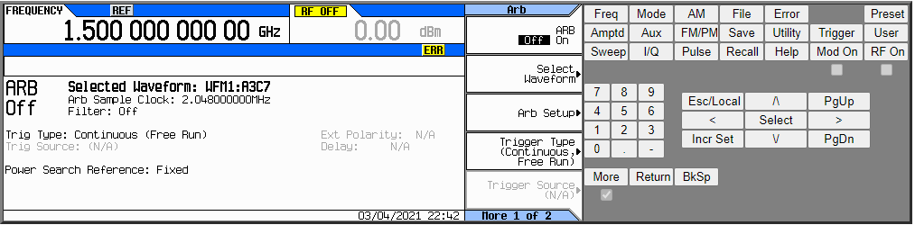
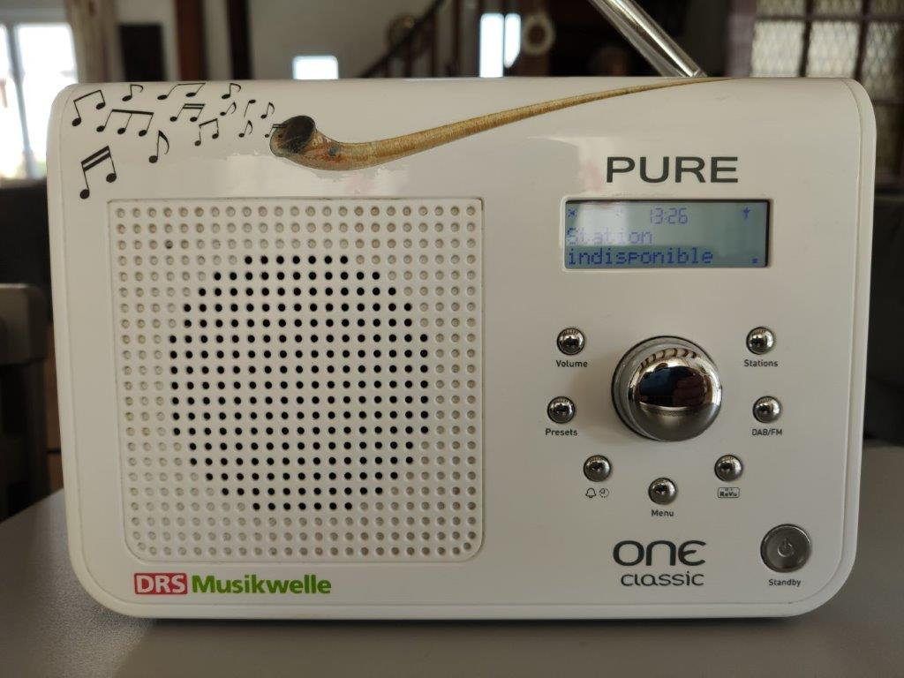
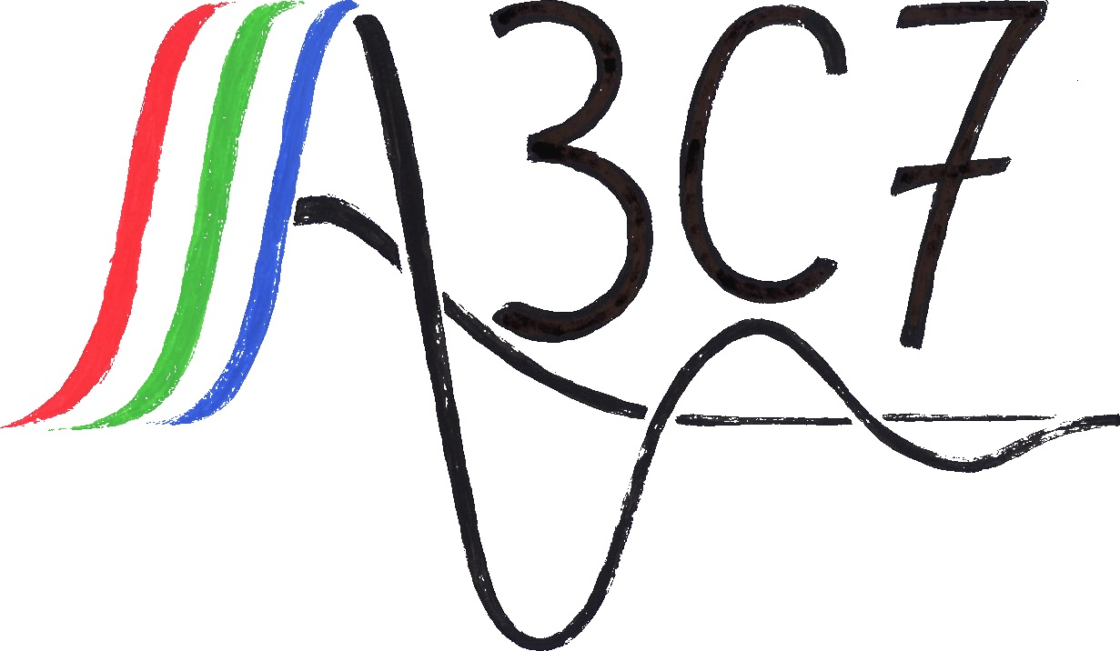
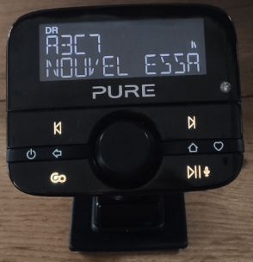

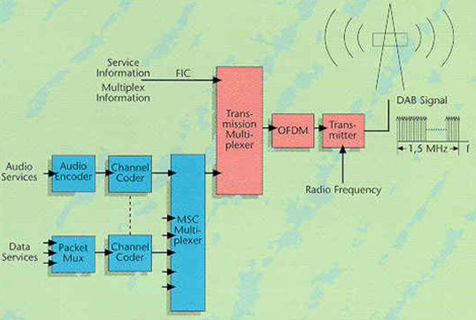
Démonstration Emetteur DAB
Logiciel de creation du signal DAB Signal Studio
1
2
3
Créer
Configurer le signal
Calculer la forme d’onde
Télécharger
Télécharger la forme d’onde
LAN
GPIB
Jouer la forme d’onde
Générer
Signal I/Q analogique
Signal I/Q numérique
Le signal Radio
Récepteur DAB+
DAB service structure

Slide 2
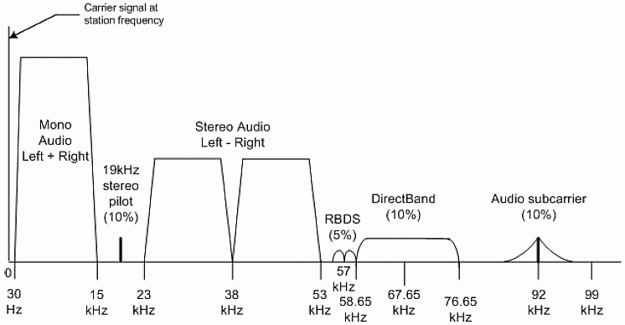
La Modulation de Fréquence 88 MHz à 108 Mhz FM Stéréo et RDS Radio Data System
RDS = Radio Data Service (Europe & Latin America)
RBDS = Radio Broadcast Data Service (U.S. version)
Codage du RDS

